Slide 1
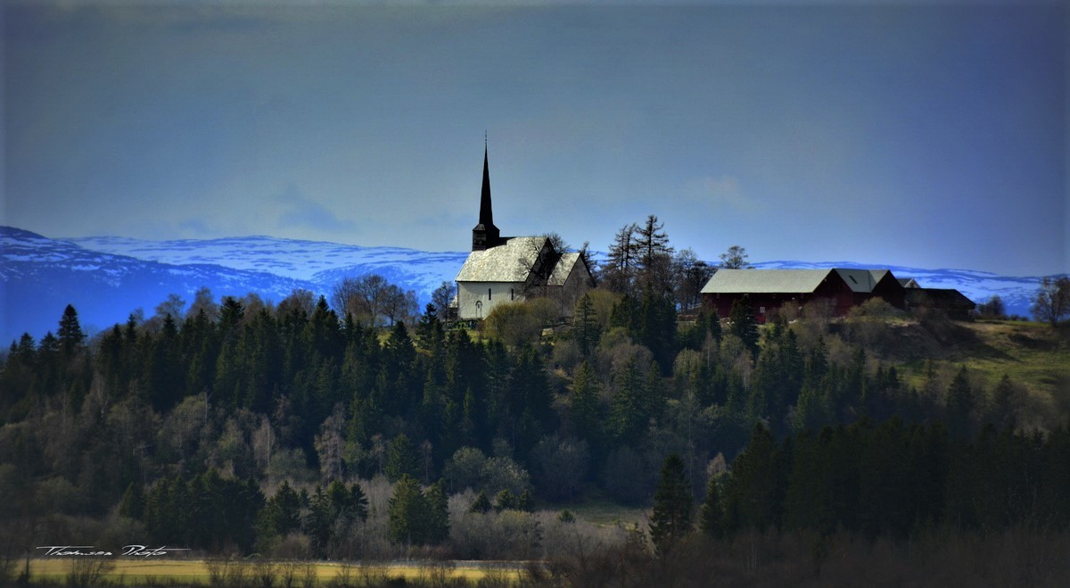
Drapet på Olve på Egge i 1021
Betydningen for Slaget på Stiklestad

Slide 2
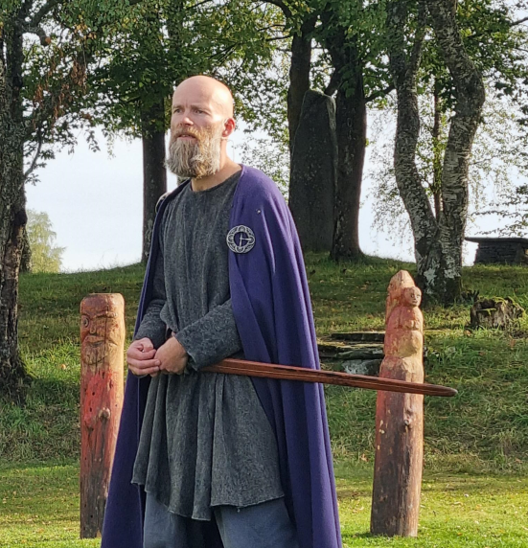
Olve på Egge
Olve på Egge var en av de viktigste høvdingene i Inntrøndelag
Svein Jarl på Steinkjer flyktet fra Norge etter slaget på Nesjar i 1016
Etter dette ble Olve høvding for hele Inntrøndelag
Olve på Egge eide storgården Egge som ligger utenfor Steinkjer

Slide 3
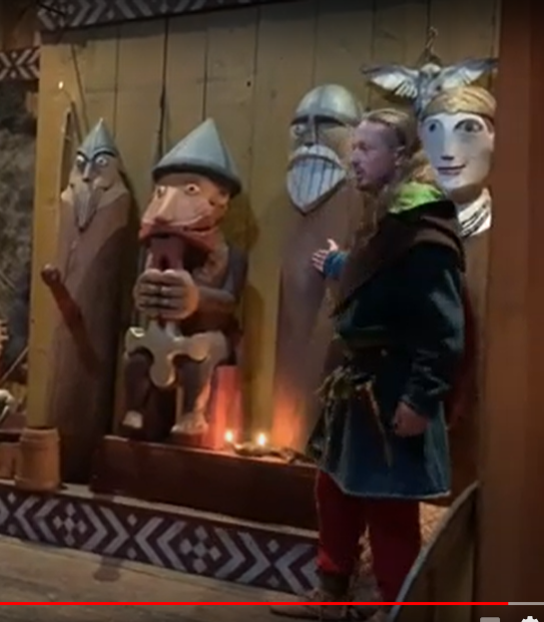
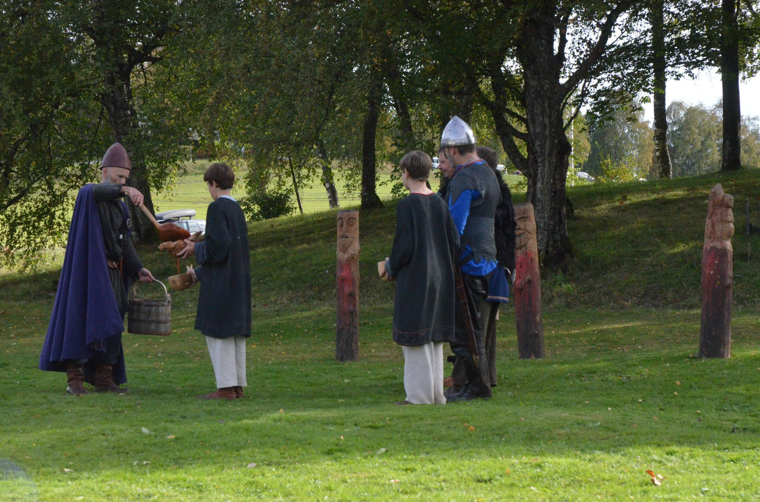
Hovgode på Mære
Han var hovgode på hovet som lå på Mære
På Mære samlet bøndene fra hele Innherred seg til blot fire ganger i året.
Han var leder for det trønderske kyst aristokratiet

Slide 4
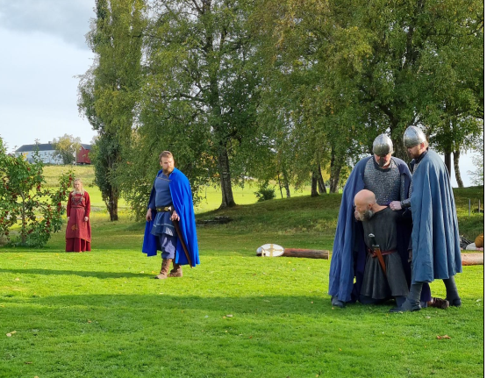
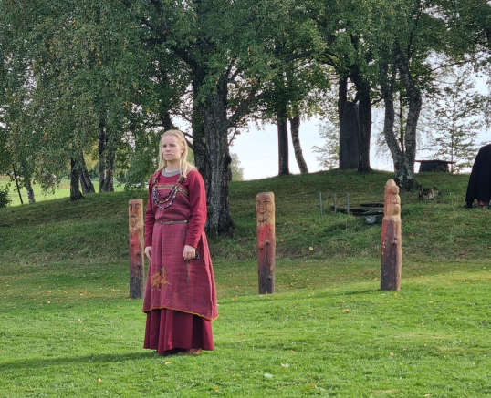
Olve på Egge og Sigrid Toresdatter
Olve var gift med Sigrid Toresdatter fra Bjarkøy
Hun var søster til Tore Hund og Sigurd Toresson fra Bjarkøy
Tore Hund var den største høvdingen i Nord Norge
Sigurd Toresson var gift med Sigrid Skjalgsdatter fra Sola. Hun var søster til Erling Skjalgsson som var den største høvdingen på Vestlandet.
Olav dreper Erling Skjalgsson i 1028. Etter drapet på Erling Skjalgsson blir Olav jaget fra landet.

Slide 5
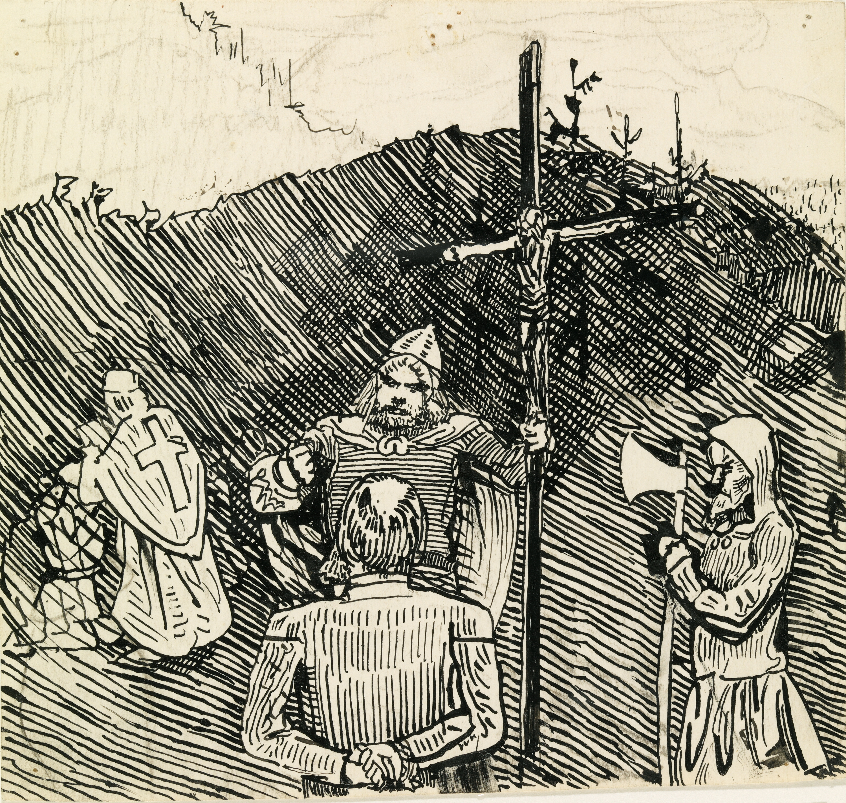
Kristningen av Norge
Etter at Olav sin maktovertakelse i 1016 ønsket han å innføre kristendommen
Dette gjorde han igjennom vold og tvang
I 1024 innførte han kristenretten

Slide 6
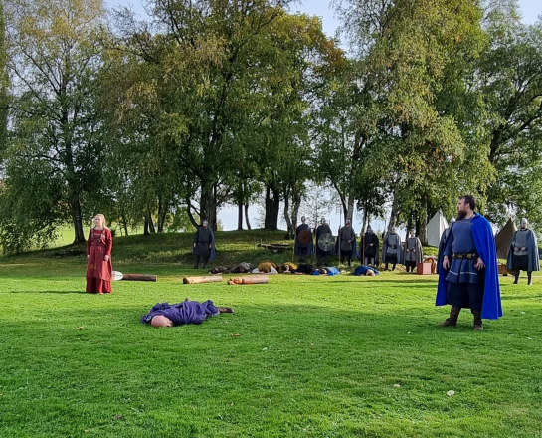
Snorre sin versjon av drapet på Olve på Egge
I følge Snorre Sturlasson så ble kong Olav klar over at bøndene på Innherred blotet på Mære i 1021.
Han kalte bøndene til Nidaros der de måtte svare for blotingen
Olve på Egge var den som snakket for bøndene.
Dette gjentok seg flere ganger

Slide 7
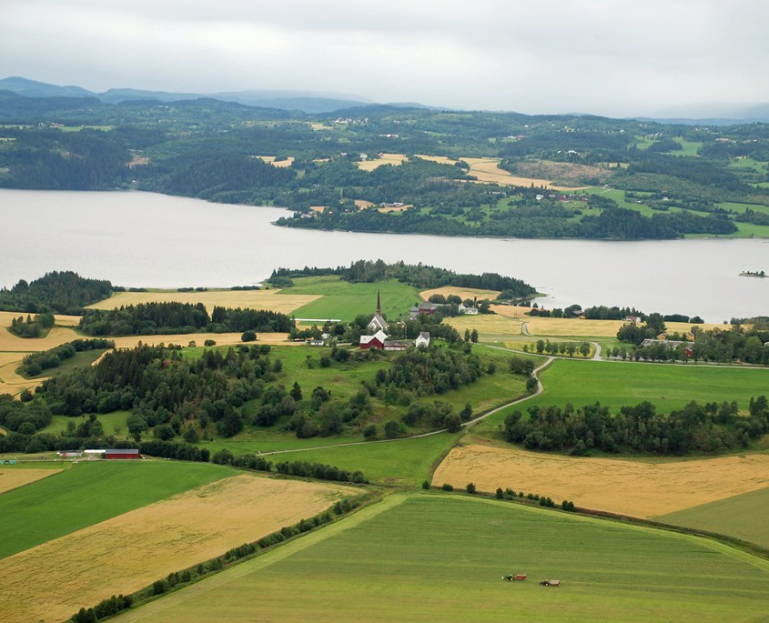
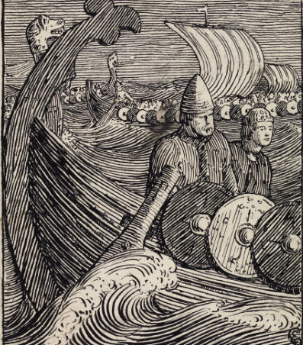
Drapet på Mære
Da bøndene samlet seg til nytt blot sommeren 1021 så kommer kongen med en stor hær til Mære
Han segler fra Nidaros til Mære inn Beitstadfjorden.
På Mære dreper han Olve på Egge

Slide 8
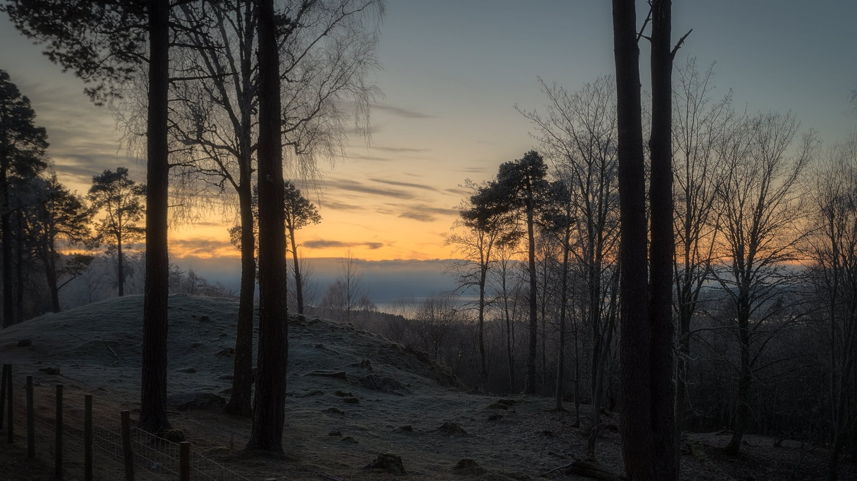
Kalv Arnesson
Etter drapet på Olve gifter kong Olav bort Olavs enke, Sigrid til en av sine nærmeste menn, Kalv Arnesson.
Kalv får alle Olve sine eiendommer i Trøndelag.
Etter drapet på Olve på Egge reiser bøndene i Trøndelag seg i mot kongen.
Kongen oppholder seg lite i Trøndelag etter dette

Slide 9
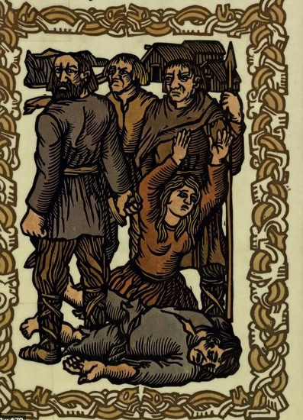
Drapene på Olve sine sønner
Kongen dreper Olve og Sigrid sine sønner Tore og Grjotgard etter at han finner ut at de er Kong Knut sine menn
De blir drept fordi om deres fosterfar Kalv Arnesson ber om at deres liv må spares.
Etter drapene på Grjotgard og Tore bryter Kalv Arnesson og flere andre med kongen.
I tillegg blir søskenbarnet deres Asbjørn Selsbane (sønn av Sigurd Toresson) også drept av kongen sin mann.

Slide 10
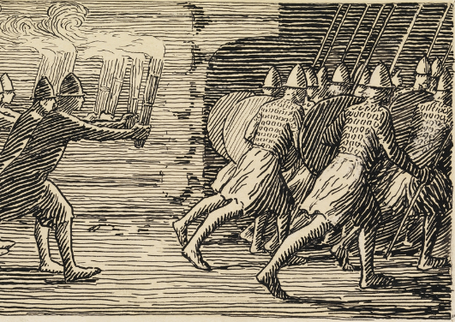
Da har kongen gjort seg til uvenner med makt eliten både i Trøndelag, Nord Norge og Vestlandet.
Etter hvert ble motstanden mot kongen veldig stor.
Etter drapet på Erling Skjalgsson i 1028 så ble kongen jaget fra landet.
Da kongen vendte tilbake i 1030 ventet makteliten på han.
Kalv Arnesson, Tore Hund og Hårek fra Tjøtta ( Kalvs svoger) ventet i Trøndelag
Erling Skjalgssons sønner ventet på han på Vestlandet

Slide 11
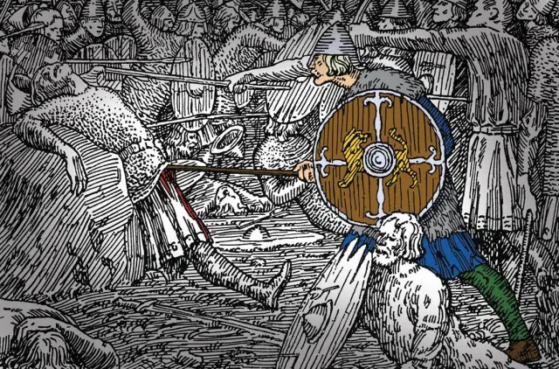
Slaget på Stiklestad
Olav kom over fjellet fra Sverige. Ned til Verdal og Stiklestad.
Der ventet bondehæren under Kalv Arnesson sin ledelse på han.
Han ble drept av Tore Hund under slaget på Stiklestad 29. juli 1030

Slide 12
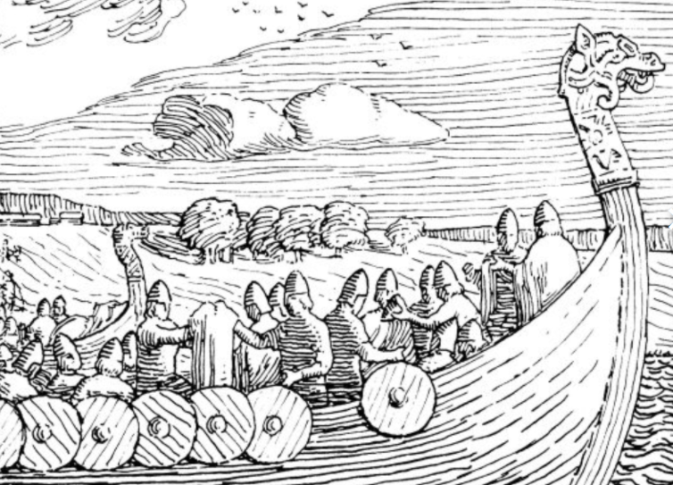
Drapet på Olve på Egge betydning for slaget på Stiklestad
Hvis kongen ikke hadde drept Olve på Egge i 1021 er det ikke sikkert at det hadde blitt noe slag i 1030.
Med drapet på Olve på Egge gjorde Olav seg til uvenner med store deler av makteliten i Norge, og motstanden mot han økte
– Uten Olve på Egge hadde det ikke vært noe slag på Stiklestad (t-a.no)

